Slide 1

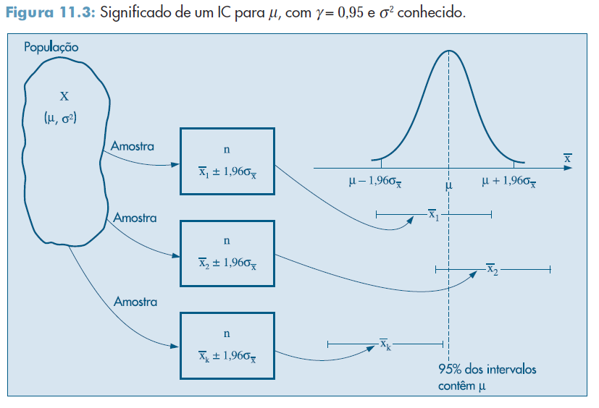
CEA055 – Estatística e Probabilidade IC para Proporção, Variância e Tamanho de Amostra
Objetivos da aula:
Construir intervalos de confiança para uma proporção populacional.
Construir intervalos de confiança para a variância e o desvio padrão populacionais.
Determinar o tamanho de amostra necessário para atingir uma margem de erro desejada.
Referências:
Bussab, Morettin. Estatística Básica, 9ed — Cap. 11 (11.6); Cap. 10 (10.11)
Montgomery, Runger. Applied Statistics..., 7th ed — Cap. 8 (8.3, 8.4, 8.1.2)
Magalhães, Lima. Noções de Probabilidade e Estatística, 5ed — Cap. 7 (7.4, 7.5)
Morettin. Estatística Básica: Probabilidade e Inferência — Cap. 16 (16.2, 16.3)
Professor: Marcos Goulart Lima

Slide 2
CEA055 – Estatística e Probabilidade IC para Proporção, Variância e Tamanho de Amostra
Além da média: outras perguntas de inferência
Nem sempre queremos estimar uma média. Muitas perguntas práticas envolvem outras grandezas:
“Qual a proporção de eleitores que aprovam certa política?” — proporção populacional p.
“Quão variável é o diâmetro das peças produzidas por uma máquina?” — variância σ².
“Quantas pessoas preciso entrevistar para um erro de no máximo 3%?” — tamanho de amostra n.
Hoje vamos construir intervalos de confiança para essas três situações.
Professor: Marcos Goulart Lima

Slide 3
CEA055 – Estatística e Probabilidade IC para Proporção, Variância e Tamanho de Amostra
Distribuição amostral da proporção
Seja p̂ = X/n a proporção amostral de “sucessos” numa amostra de tamanho n (revisão da Aula 16).
Pelo Teorema Central do Limite, para n suficientemente grande:
p̂ ≈ N( p , p(1−p)/n )
Ou seja, p̂ tem distribuição aproximadamente Normal, centrada na verdadeira proporção p, com erro padrão √[p(1−p)/n].
Professor: Marcos Goulart Lima

Slide 4
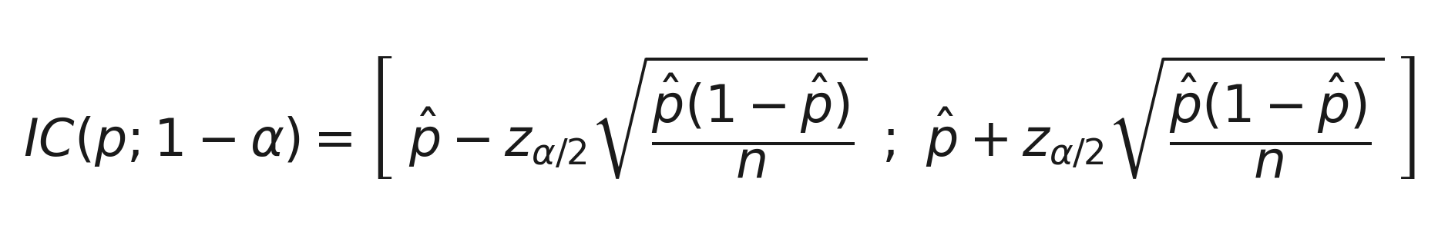
CEA055 – Estatística e Probabilidade IC para Proporção, Variância e Tamanho de Amostra
IC para a proporção populacional
Como p é desconhecida, estimamos o erro padrão substituindo p por p̂ (proporção amostral). O IC de nível (1 − α) para p é:
Professor: Marcos Goulart Lima

Slide 5
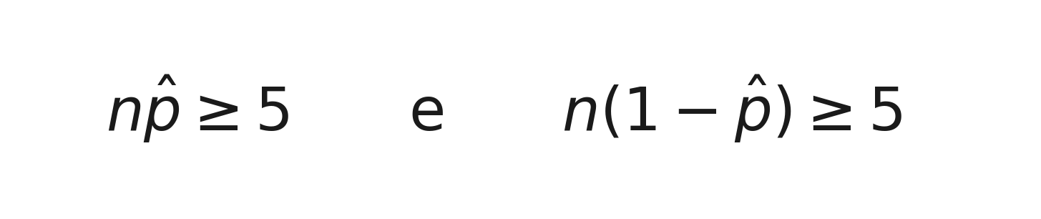
CEA055 – Estatística e Probabilidade IC para Proporção, Variância e Tamanho de Amostra
Quando essa aproximação vale?
A aproximação Normal para p̂ só é boa quando a amostra tem sucessos e fracassos em número suficiente. Regra prática:
Se a condição não for satisfeita, a distribuição Binomial deve ser usada diretamente (fora do escopo desta disciplina).
Amostras de pesquisa eleitoral e controle de qualidade em geral satisfazem essa condição com folga.
Professor: Marcos Goulart Lima

Slide 6
CEA055 – Estatística e Probabilidade IC para Proporção, Variância e Tamanho de Amostra
Exemplo: satisfação de clientes
Uma empresa entrevistou n = 250 clientes e 180 declararam estar satisfeitos com o atendimento.
Construa um IC de 95% para a verdadeira proporção p de clientes satisfeitos.
p̂ = 180/250 = 0,72. Verificando: n·p̂ = 180 ≥ 5 e n(1−p̂) = 70 ≥ 5. OK.
Erro padrão: √[0,72×0,28/250] = √0,000806 = 0,0284.
Margem de erro: 1,960 × 0,0284 = 0,0557.
IC(p; 95%) = [0,72 − 0,056 ; 0,72 + 0,056] = [0,664 ; 0,776], ou seja, entre 66,4% e 77,6%.
Professor: Marcos Goulart Lima

Slide 7
CEA055 – Estatística e Probabilidade IC para Proporção, Variância e Tamanho de Amostra
Cuidados com o IC para proporção
Quando p̂ está próximo de 0 ou de 1, o intervalo pode extrapolar os limites [0, 1] — nesse caso, trunque nos limites naturais.
Amostras pequenas (mesmo satisfazendo np̂ ≥ 5) produzem intervalos largos e pouco informativos.
A interpretação é análoga à do IC da média: em amostragens repetidas, cerca de (1 − α)×100% dos intervalos conteriam p.
Professor: Marcos Goulart Lima

Slide 8
CEA055 – Estatística e Probabilidade IC para Proporção, Variância e Tamanho de Amostra
E se o interesse for a variabilidade?
Em controle de qualidade, muitas vezes o que importa não é a média do processo, mas sua variabilidade: peças muito diferentes entre si são um problema, mesmo com média correta.
Para isso, construímos um IC para a variância σ² — usando a distribuição qui-quadrado, revisada na Aula 18.
Professor: Marcos Goulart Lima

Slide 9
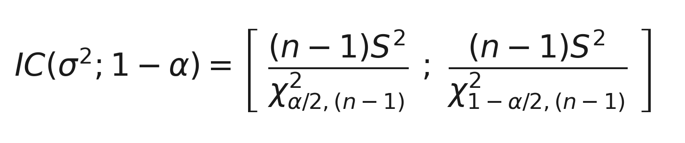
CEA055 – Estatística e Probabilidade IC para Proporção, Variância e Tamanho de Amostra
IC para a variância populacional
Se X₁,...,Xₙ é uma AAS de uma Normal(μ, σ²), sabemos que (n−1)S²/σ² ~ χ²_(n−1) (Aula 18). Isolando σ², o IC de nível (1 − α) é:
Professor: Marcos Goulart Lima

Slide 10
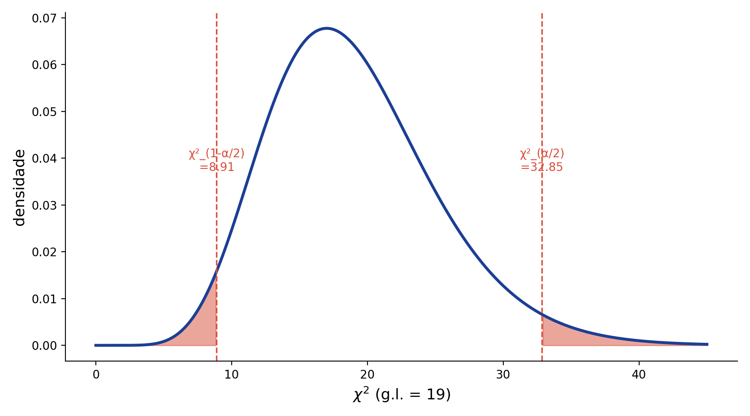
CEA055 – Estatística e Probabilidade IC para Proporção, Variância e Tamanho de Amostra
Um detalhe importante: a assimetria
Diferente dos IC de média e proporção, o IC da variância NÃO é da forma “estimativa ± margem” — a χ² não é simétrica.
Usamos dois valores críticos diferentes: χ²_(α/2) para o limite inferior e χ²_(1−α/2) para o superior.
Atenção: o valor menor de χ² (χ²_(1−α/2)) vai no denominador do limite SUPERIOR do IC — é fácil trocar.
Professor: Marcos Goulart Lima

Slide 11
CEA055 – Estatística e Probabilidade IC para Proporção, Variância e Tamanho de Amostra
Exemplo: controle de qualidade de parafusos
Uma amostra de n = 20 parafusos apresentou variância amostral S² = 0,0021 mm² no diâmetro (mesmo cenário da Aula 18).
Construa um IC de 95% para a variância populacional σ².
ν = n − 1 = 19. Na tabela χ²: χ²_0,025;19 = 32,852 e χ²_0,975;19 = 8,907.
Limite inferior: (19 × 0,0021)/32,852 = 0,001215.
Limite superior: (19 × 0,0021)/8,907 = 0,004480.
IC(σ²; 95%) = [0,00121 ; 0,00448] mm².
Professor: Marcos Goulart Lima

Slide 12
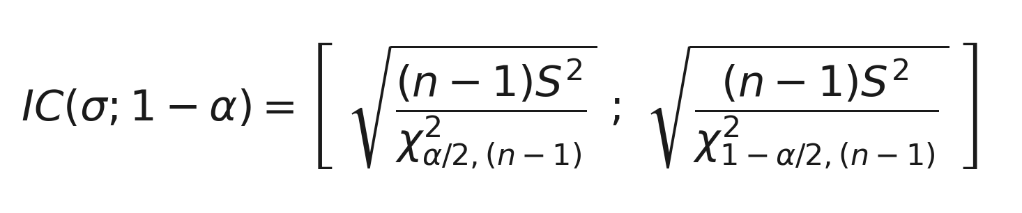
CEA055 – Estatística e Probabilidade IC para Proporção, Variância e Tamanho de Amostra
IC para o desvio padrão
Basta extrair a raiz quadrada dos limites do IC da variância — a transformação preserva a ordem (raiz é crescente):
No exemplo anterior: IC(σ; 95%) = [√0,00121 ; √0,00448] = [0,0349 ; 0,0669] mm.
Professor: Marcos Goulart Lima

Slide 13
CEA055 – Estatística e Probabilidade IC para Proporção, Variância e Tamanho de Amostra
E antes de coletar os dados?
Até agora partimos de uma amostra já coletada. Mas, ao planejar uma pesquisa, podemos escolher n para garantir uma margem de erro E desejada.
Basta “inverter” a fórmula da margem de erro do IC e isolar n.
Professor: Marcos Goulart Lima

Slide 14
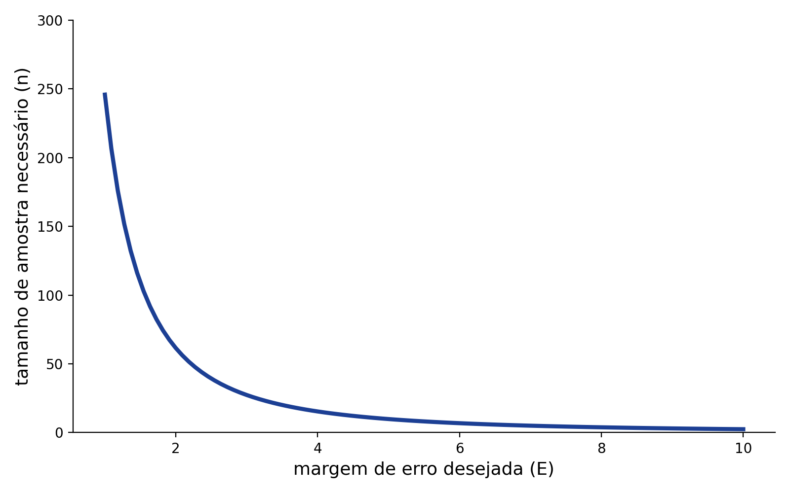

CEA055 – Estatística e Probabilidade IC para Proporção, Variância e Tamanho de Amostra
Tamanho de amostra para a média
Partindo de E = zα/2·σ/√n e isolando n:
Arredonde sempre para cima (amostra “menor” que o necessário não garante a margem de erro).
Requer conhecer (ou estimar) σ antecipadamente — de um estudo piloto ou da literatura.
Professor: Marcos Goulart Lima

Slide 15
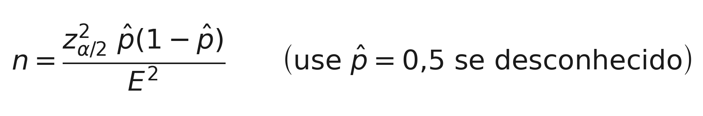
CEA055 – Estatística e Probabilidade IC para Proporção, Variância e Tamanho de Amostra
Tamanho de amostra para uma proporção
Analogamente, partindo de E = zα/2·√[p̂(1−p̂)/n]:
Se não há estimativa prévia de p, use p̂ = 0,5 — é o valor que MAXIMIZA p̂(1−p̂), gerando o n mais conservador (nunca subestima o necessário).
Se uma pesquisa anterior sugere p ≈ 0,3, por exemplo, usar esse valor reduz o n necessário.
Professor: Marcos Goulart Lima

Slide 16
CEA055 – Estatística e Probabilidade IC para Proporção, Variância e Tamanho de Amostra
Exemplo: planejando uma pesquisa de opinião
Uma prefeitura quer estimar a proporção de moradores favoráveis a um novo projeto, com margem de erro de no máximo 3 pontos percentuais e 95% de confiança. Não há estimativa prévia de p.
Como não há p̂ anterior, usamos p̂ = 0,5 (caso conservador).
n = (1,960² × 0,5 × 0,5) / 0,03² = 0,9604 / 0,0009 = 1.067,1.
Arredondando para cima: são necessárias pelo menos 1.068 entrevistas.
Note como a exigência de margem de erro pequena (3%) já demanda uma amostra grande — típico de pesquisas eleitorais.
Professor: Marcos Goulart Lima

Slide 17
CEA055 – Estatística e Probabilidade IC para Proporção, Variância e Tamanho de Amostra
Resumo da aula
IC para proporção: usa a Normal, com erro padrão estimado por p̂(1−p̂)/n.
IC para variância: usa a qui-quadrado, é assimétrico e exige dois valores críticos distintos.
Tamanho de amostra: escolha n ANTES de coletar dados, a partir da margem de erro tolerável.
Com isso, encerramos o bloco de estimação. Próxima aula: como decidir entre duas hipóteses sobre um parâmetro — testes de hipótese.
Professor: Marcos Goulart Lima

Slide 18
CEA055 – Estatística e Probabilidade IC para Proporção, Variância e Tamanho de Amostra
Atividades referentes à aula
Leitura recomendada:
Bussab & Morettin — Cap. 11: 11.6; Cap. 10: 10.11
Montgomery & Runger — Cap. 8: 8.3, 8.4, 8.1.2
Magalhães & Lima — Cap. 7: 7.4, 7.5
Morettin (Prob. e Inf.) — Cap. 16: 16.2, 16.3
Exercícios recomendados:
Refaça o exemplo de satisfação de clientes com n = 500 (mesma proporção) e compare a amplitude do IC.
Calcule o tamanho de amostra necessário no exemplo da pesquisa de opinião para margem de erro de 5%.
Professor: Marcos Goulart Lima

